Slide 1
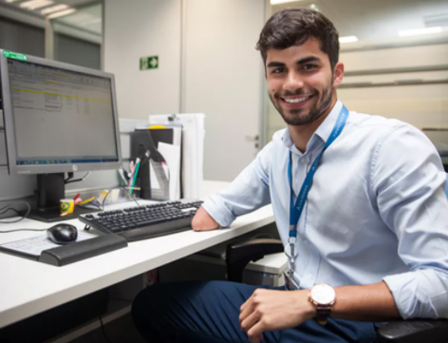
ProtoPersona – Analista
Nome:
Thiago
Comportamento e características
Organizado
Rotina atribulada
Idade 25 a 30
Conhecimento técnico
Habilidade logística
Amante da tecnologia
Capacidade analítica
Dores e Necessidades
Falta da organização dos dados
Sobrecarga de trabalho
Adquirir novos conhecimentos tecnológicos
Terminais sem sistema

Slide 2
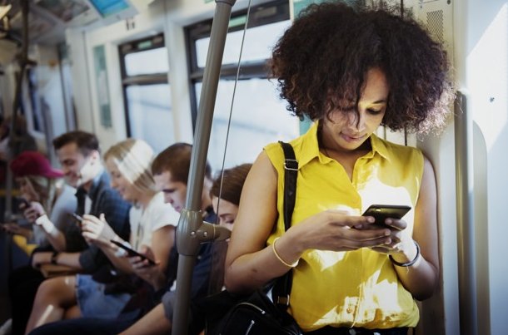
ProtoPersona – Usuário
Nome:
Isabella
Comportamento e características
Trabalha ou estuda longe
Conectada
Normalmente com pressa
Usa metrô diariamente
Gosta de ouvir música
Idade < 30
Rotina atribulada
Dores e Necessidades
Ter que usar um transporte público lotado
Desconforto no trajeto
Atrasos aos compromissos
Dependente de transporte público

